Slide 1
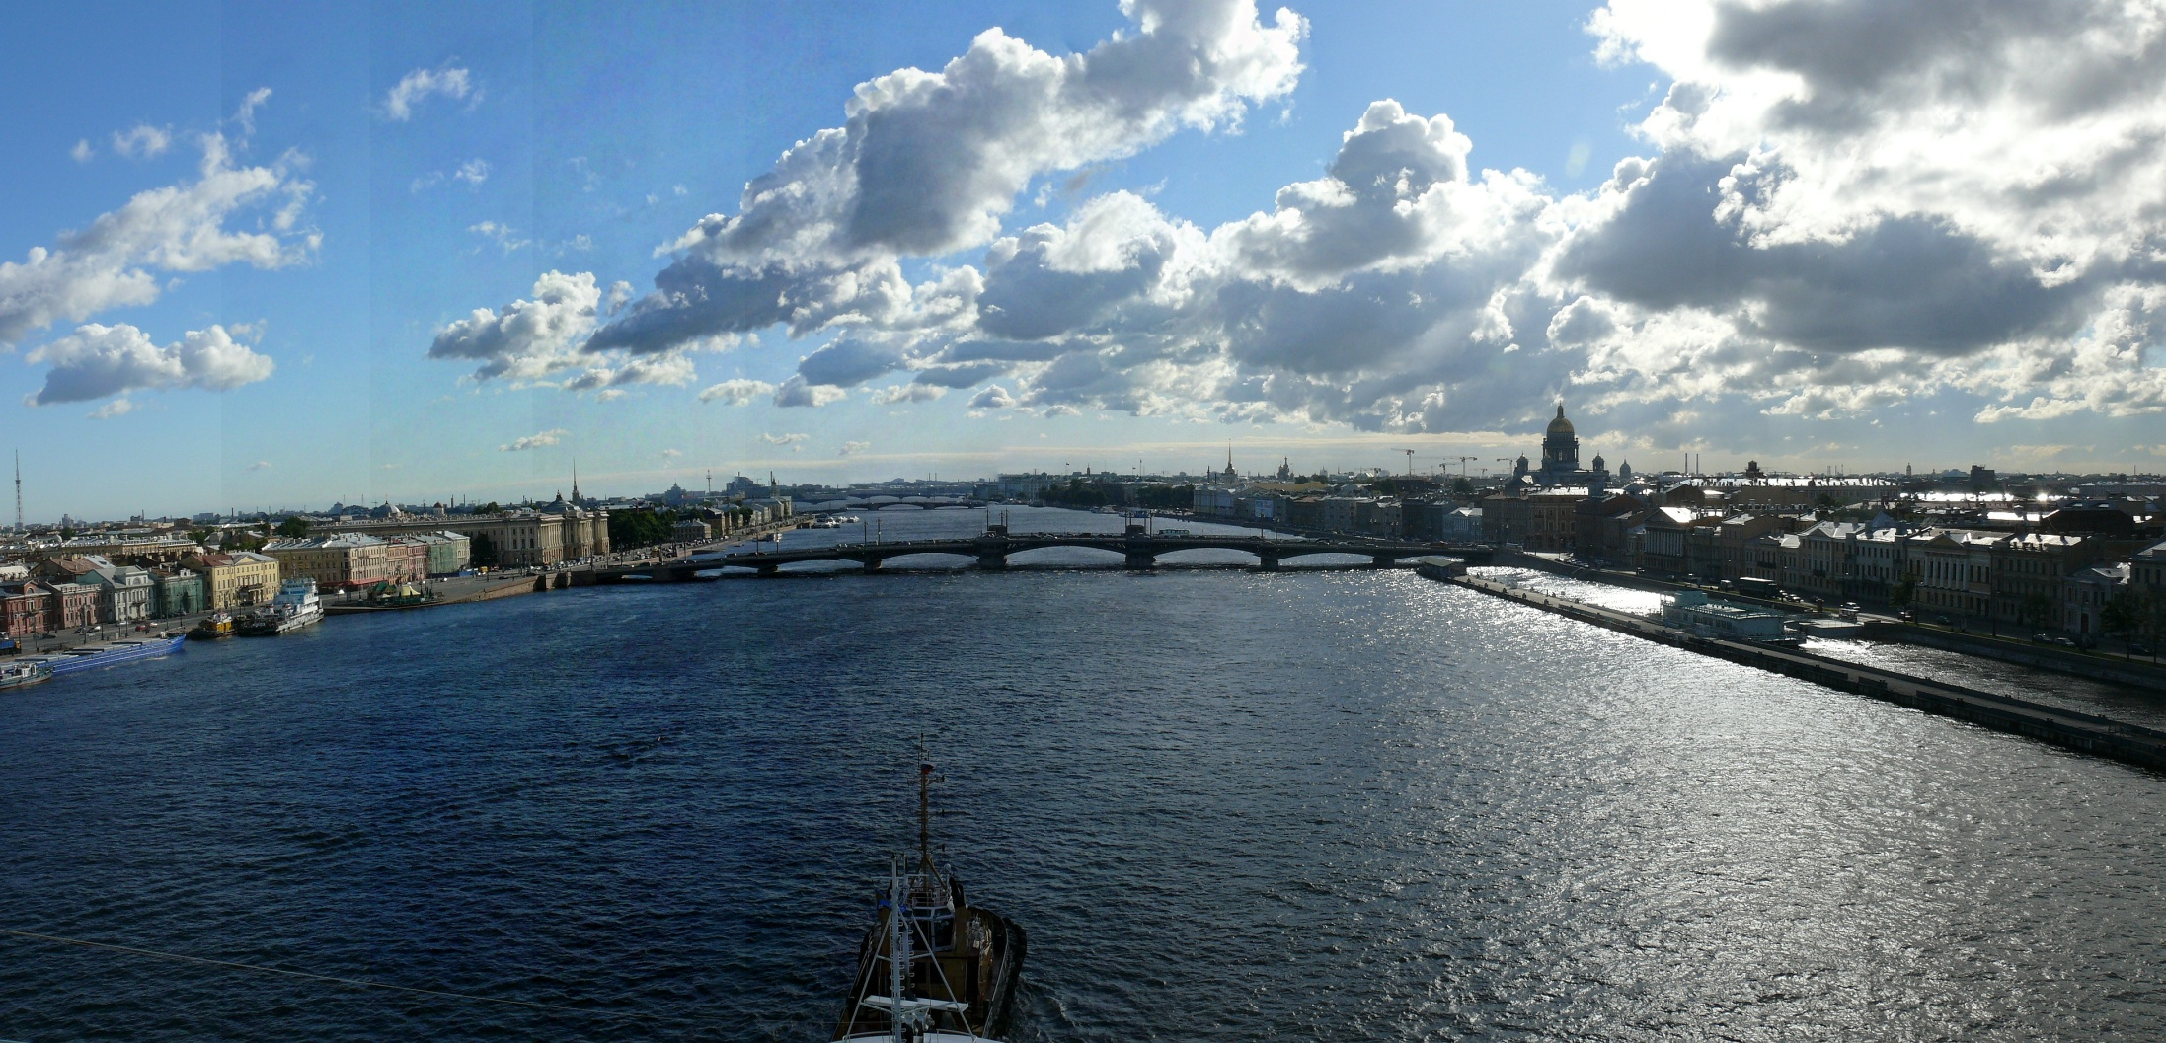
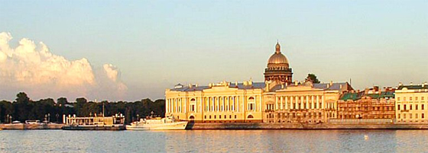
RUSIA
SAN PETERSBURGO
“CATEDRAL SAN ISAAC”

Slide 2
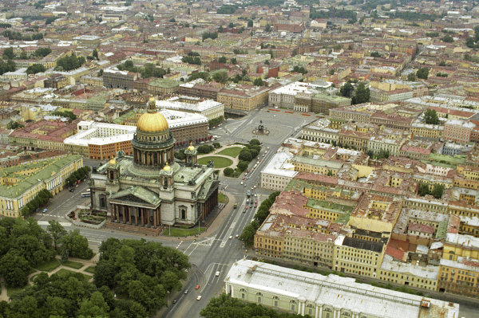
Pps. Mari Tere

Slide 3
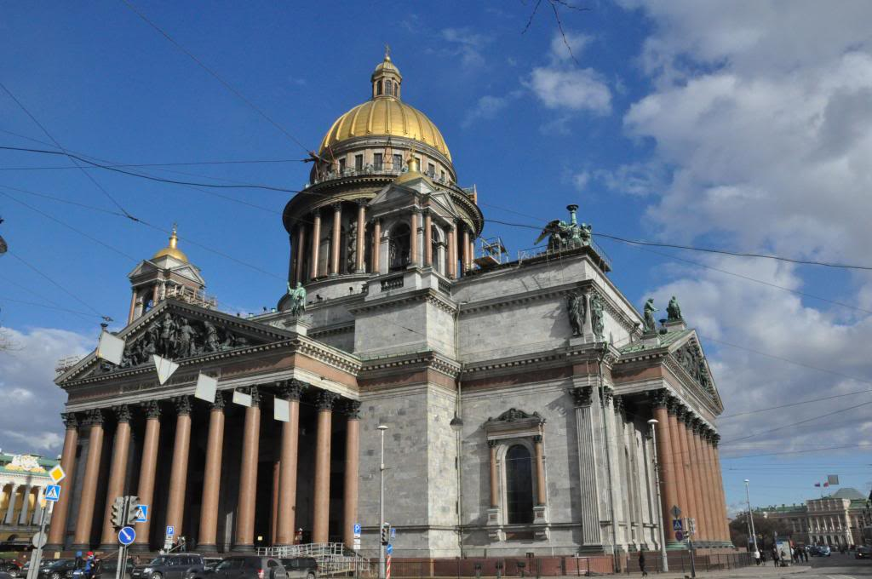
Pps. Mari Tere

Slide 4
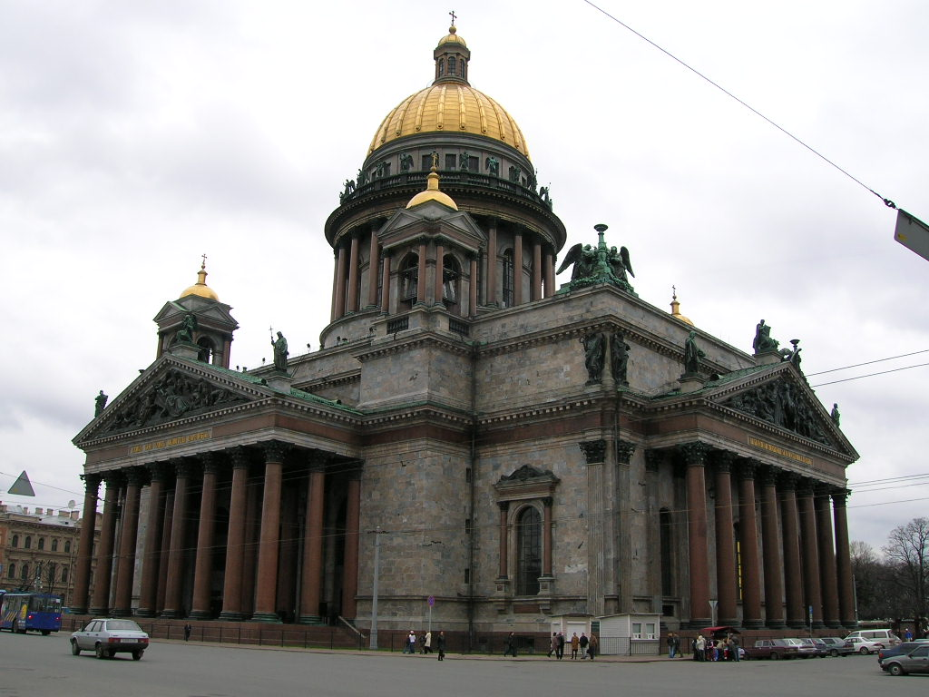
Pps. Mari Tere

Slide 5

La Catedral de San Isaac es la más suntuosa y grandiosa de las iglesias de San Petersburgo. a comienzos del siglo XIX se decide levantar la nueva catedral. Participan en el concurso destacados arquitectos de aquella época. Sale vencedor el joven arquitecto francés Auguste Montferrand. Los andamiajes para la Catedral de San Isaac fueron realizados por el ingeniero español Agustín de Betancourt. Las obras se prolongaron desde 1818 hasta 1858. Es la cuarta catedral de las más grandes del mundo, por la altura de su cúpula. después de la Basílica de San Pedro en Roma, de la de San Pablo en Londres y de Santa Maria di Fiori en Venecia.

Slide 6
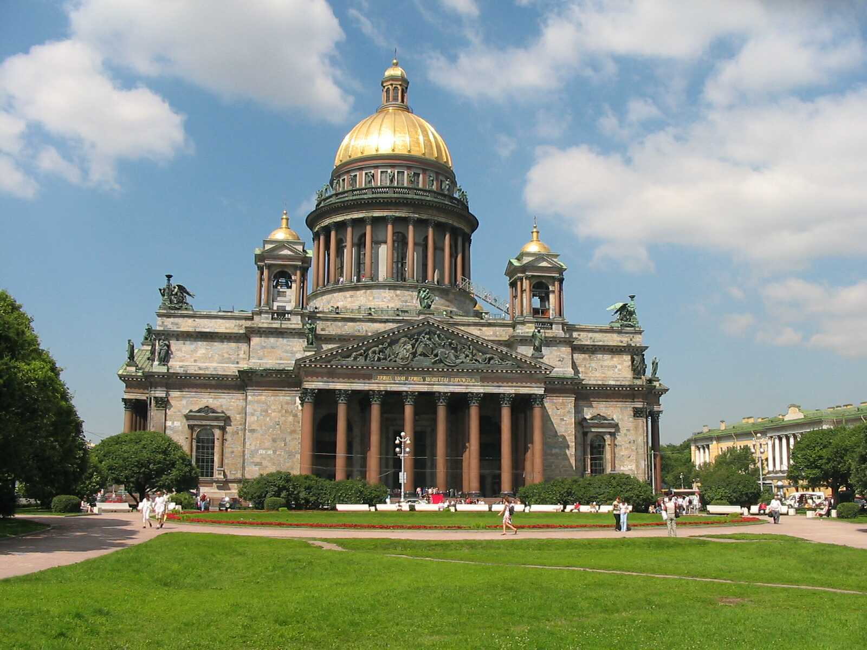
Pps. Mari Tere

Slide 7
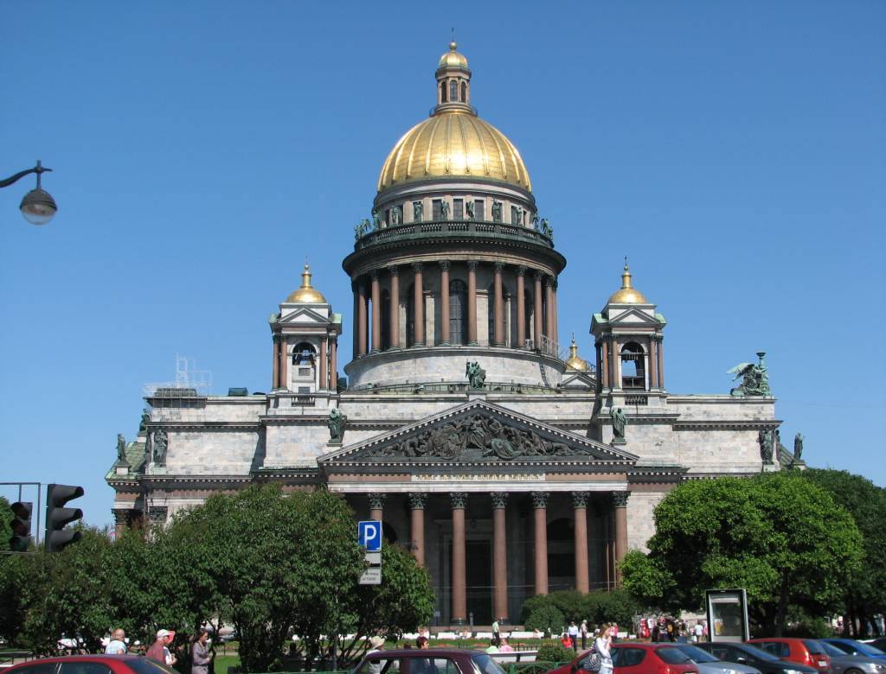
Pps. Mari Tere

Slide 8
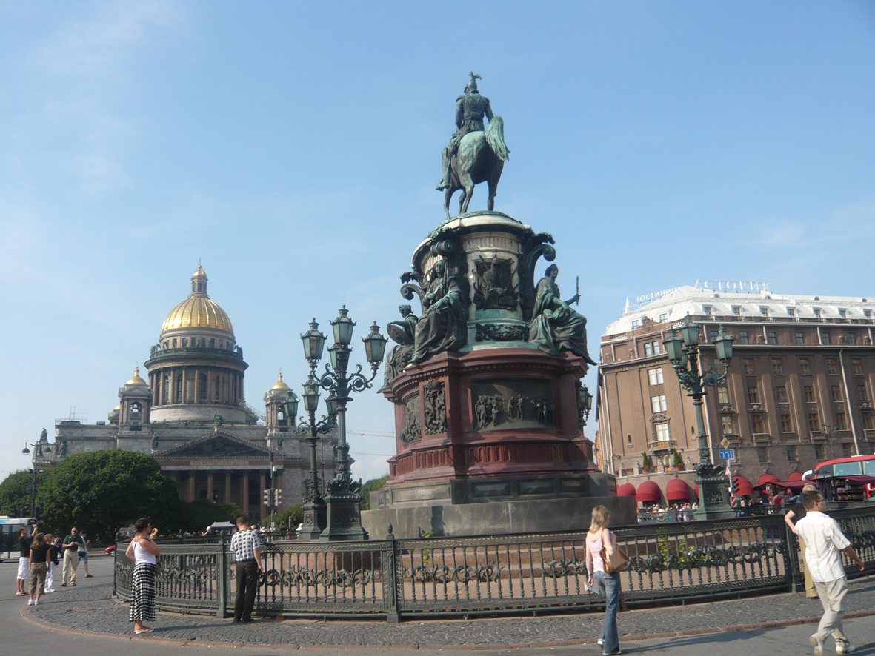
Pps. Mari Tere

Slide 9
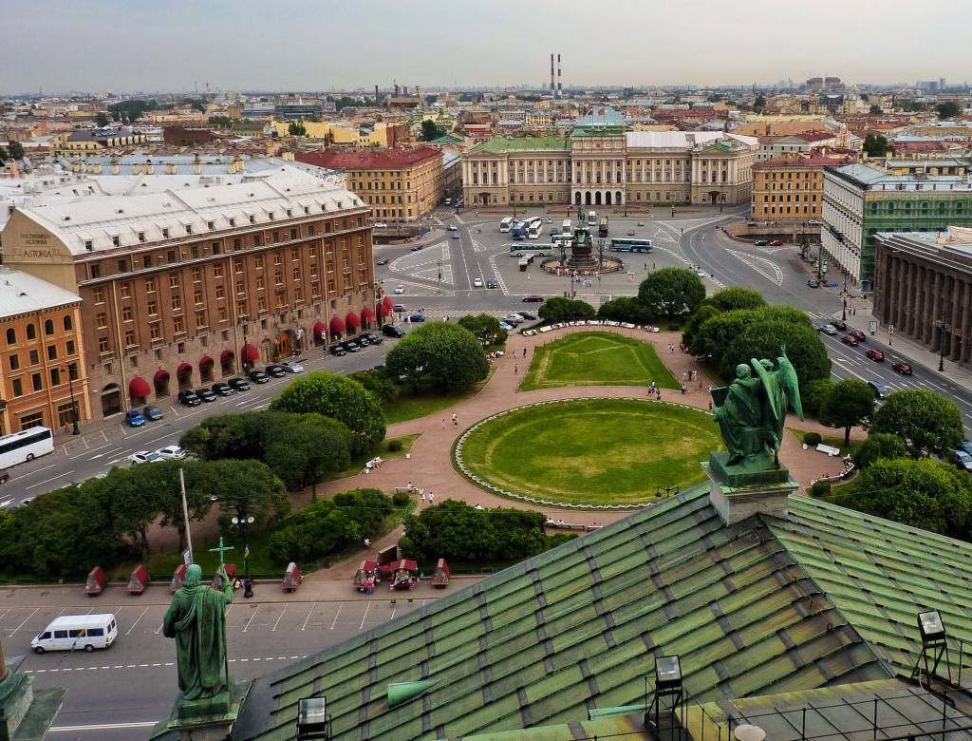
Pps. Mari Tere
Pp

Slide 10
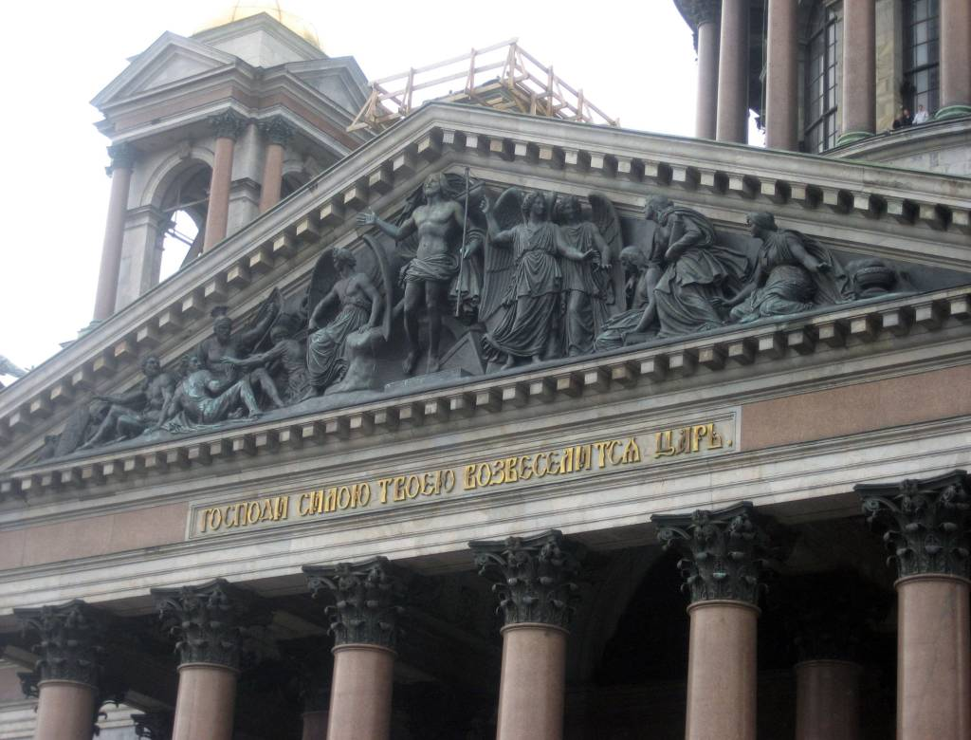
Pps. y fotografía Mari Tere

Slide 11
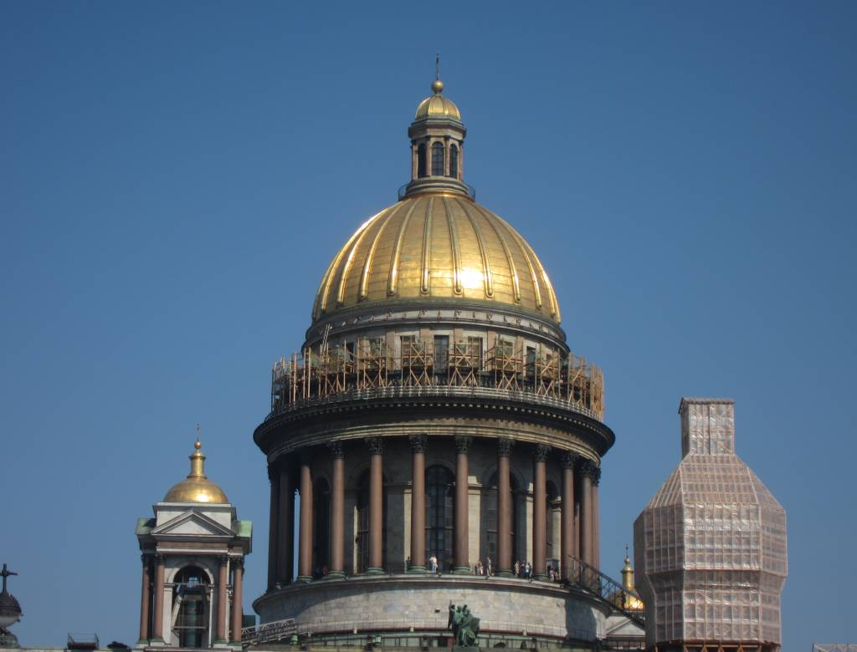
Pps. y fotografía Mari Tere

Slide 12
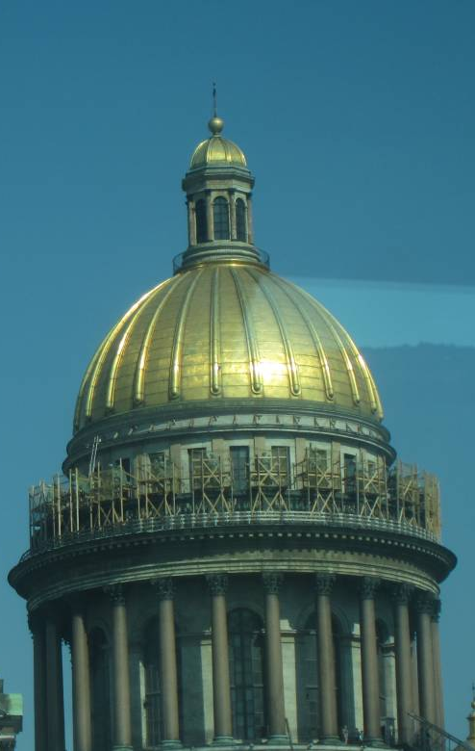
Pps. y fotografía Mari Tere

Slide 13
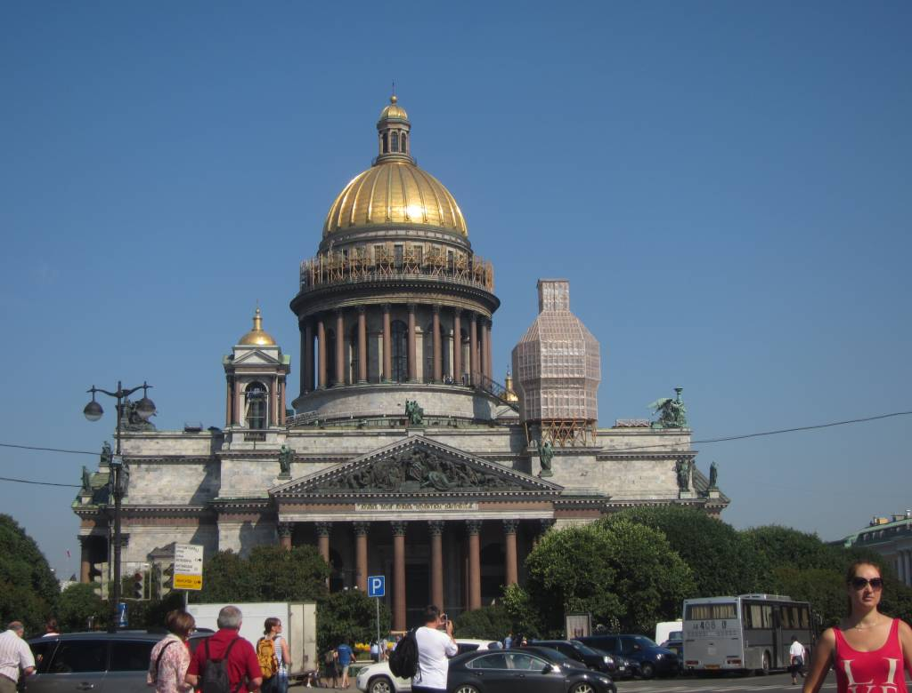
Pps. y fotografía Mari Tere

Slide 14
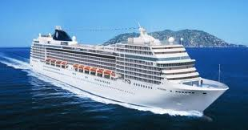
La catedral de San Isaac es el mayor edificio religioso de San Petersburgo. Es la construcción más “visible” en una ciudad plana, el brillo de la cúpula se ve desde el avión y desde los barcos cruceros que vienen en los puertos de la ciudad

Slide 15
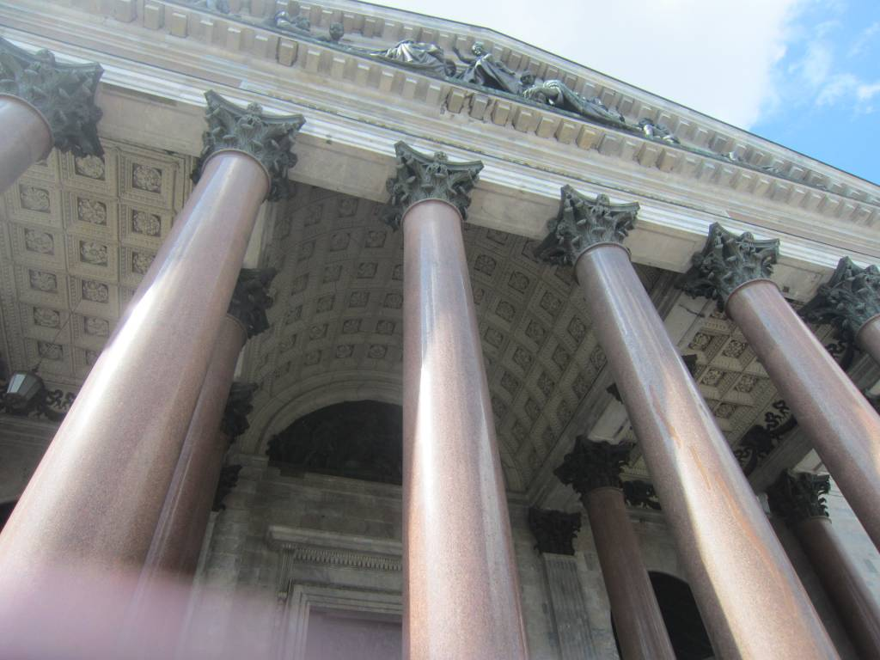
Pps. y fotografía Mari Tere

Slide 16
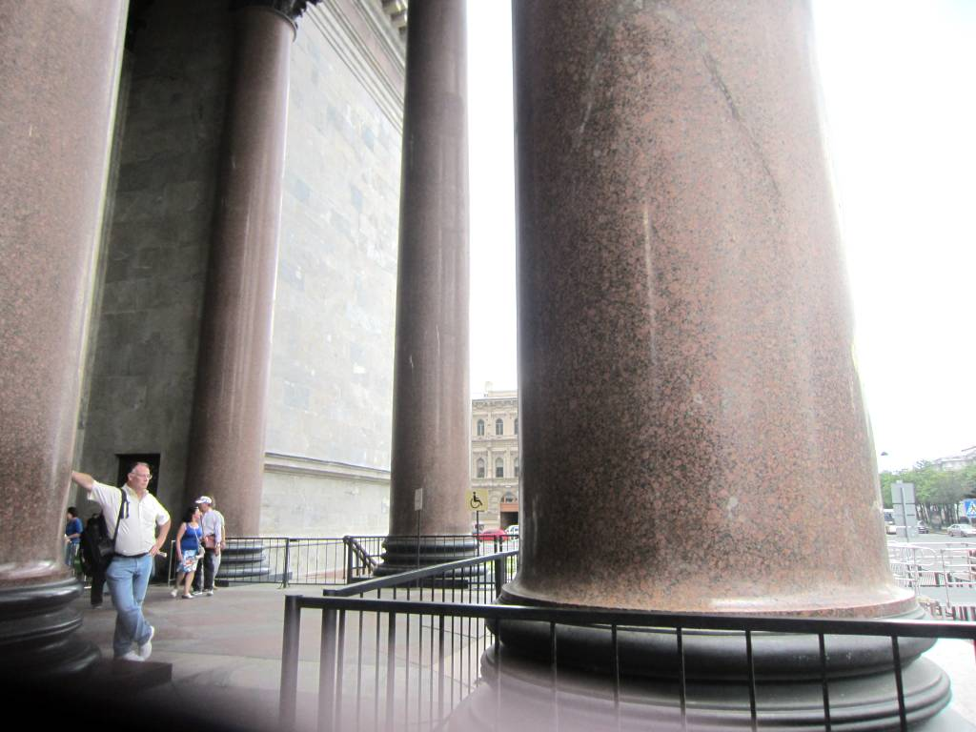
Pps. y fotografía Mari Tere

Slide 17
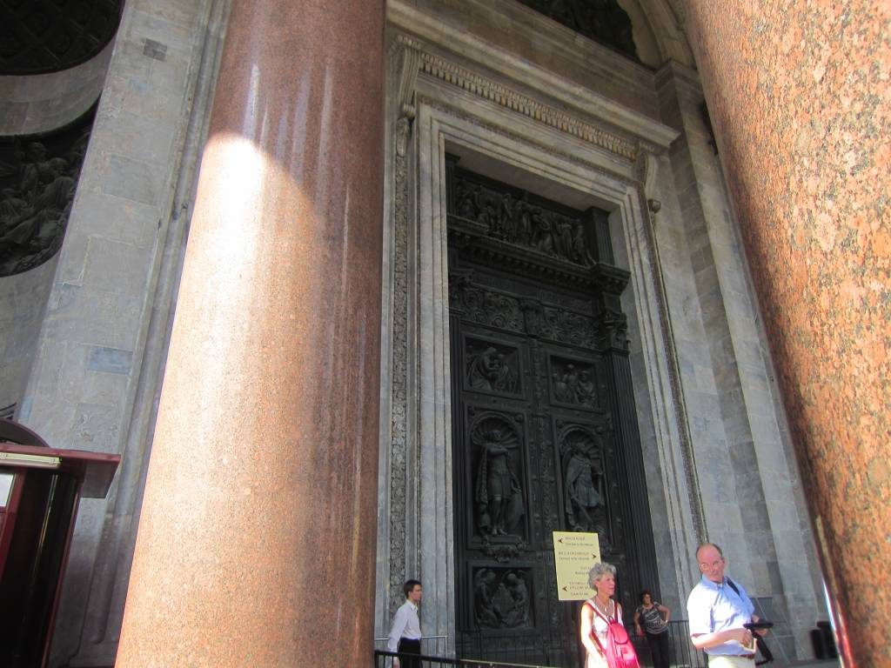
Pps. y fotografía Mari Tere

Slide 18
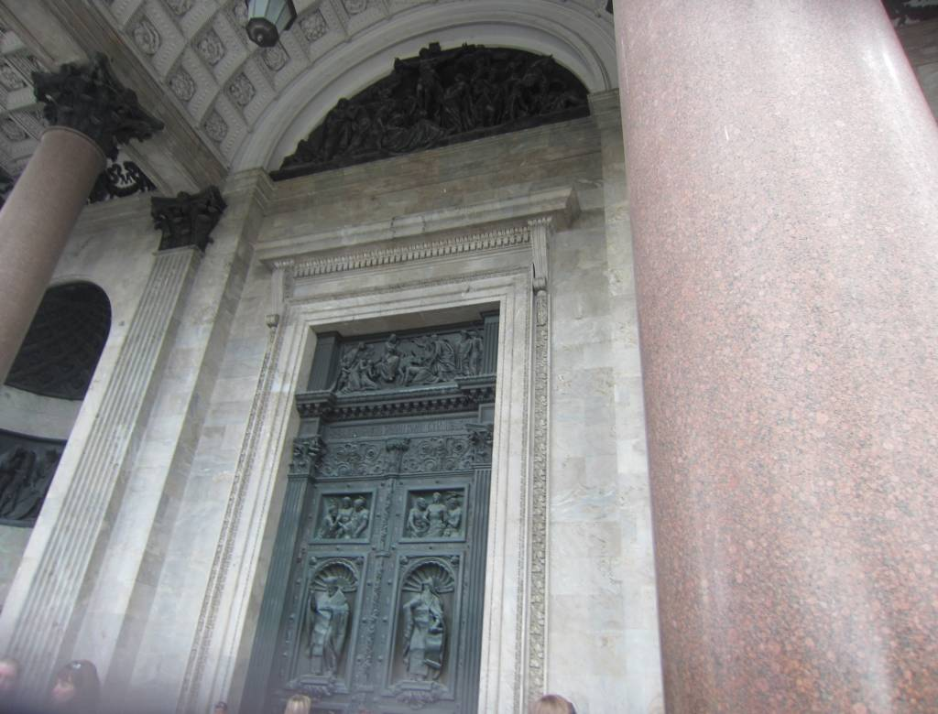
Pps. y fotografía Mari Tere

Slide 19
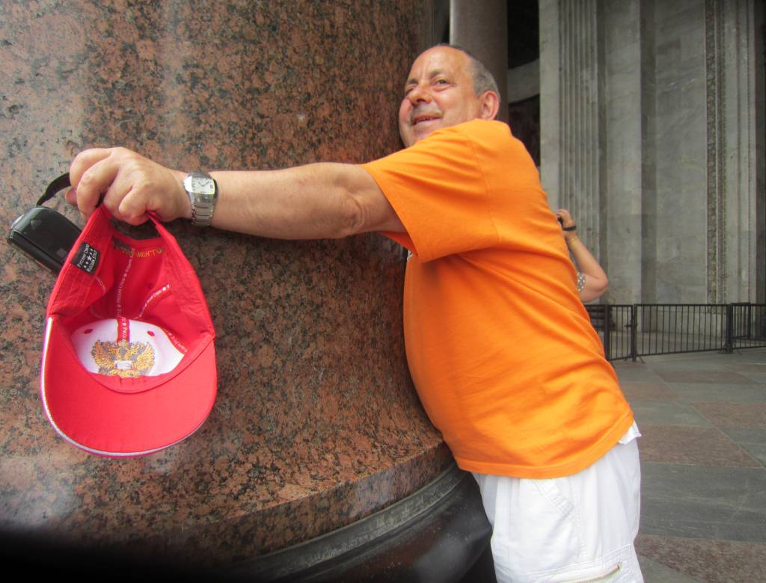
Pps. y fotografía Mari Tere

Slide 20
En la decoración de la Catedral de San Isaac se emplearon 43 tipos de minerales. El zócalo fue revestido de granito. el interior de la catedral, paredes y suelos de mármoles rusos. italianos y franceses, las columnas del retablo fueron revestidas de malaquita y lapislázuli. Para sobredorar la cúpula de 21,8 m. de diámetro, se emplearon cerca de 100 kilos de oro. Adornan la catedral casi 400 obras entre esculturas, pinturas y mosaicos. Tiene capacidad para 14 mil personas.
Desde 1931 la catedral es un museo. Se puede subir hasta el tambor de la cúpula, desde donde se puede contemplar una vista de San Petersburgo. Obra maestra del arte eclesiástico ruso, es una de las más bonitas de Europa.

Slide 21
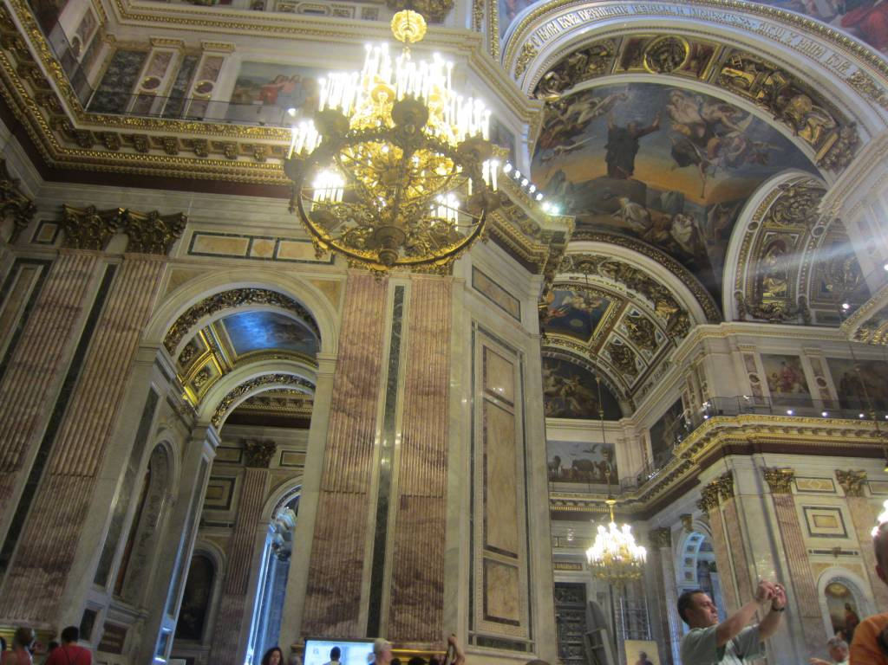
Pps. y fotografía Mari Tere

Slide 22
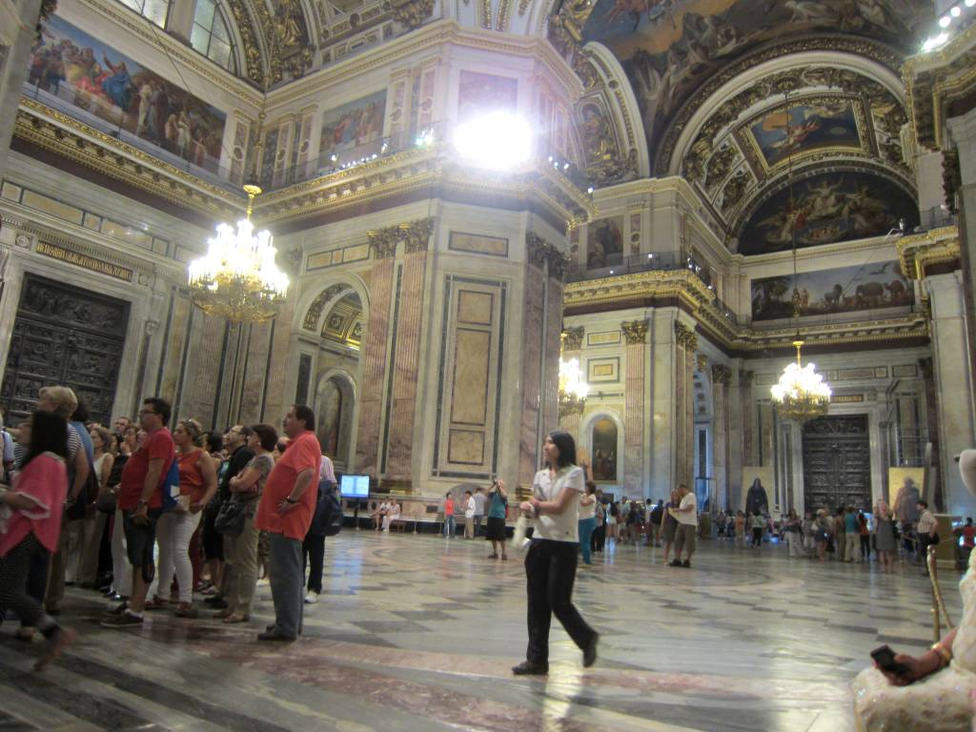
Pps. y fotografía Mari Tere

Slide 23
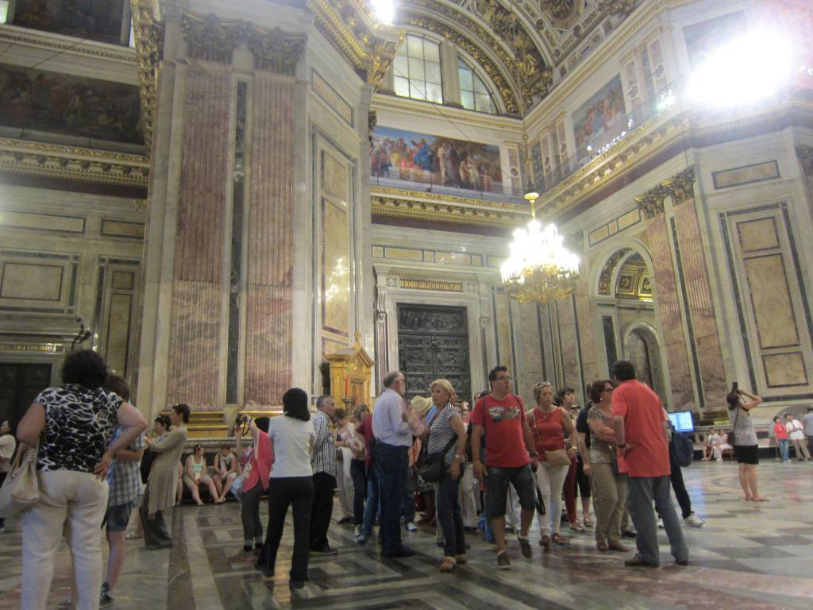
Pps. y fotografía Mari Tere

Slide 24
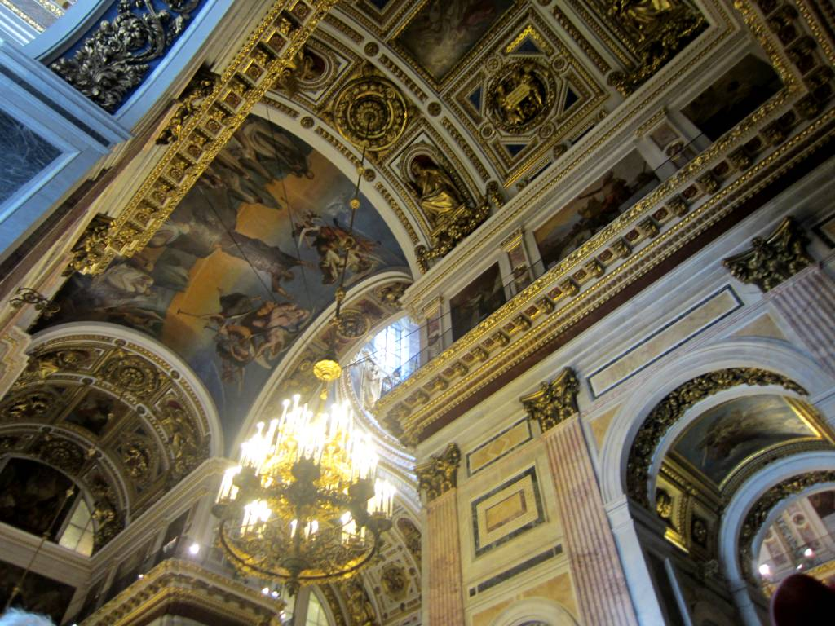
Pps. y fotografía Mari Tere

Slide 25
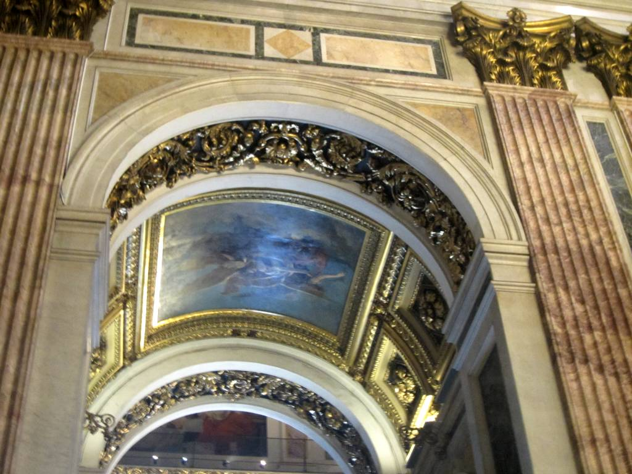
Pps. y fotografía Mari Tere

Slide 26
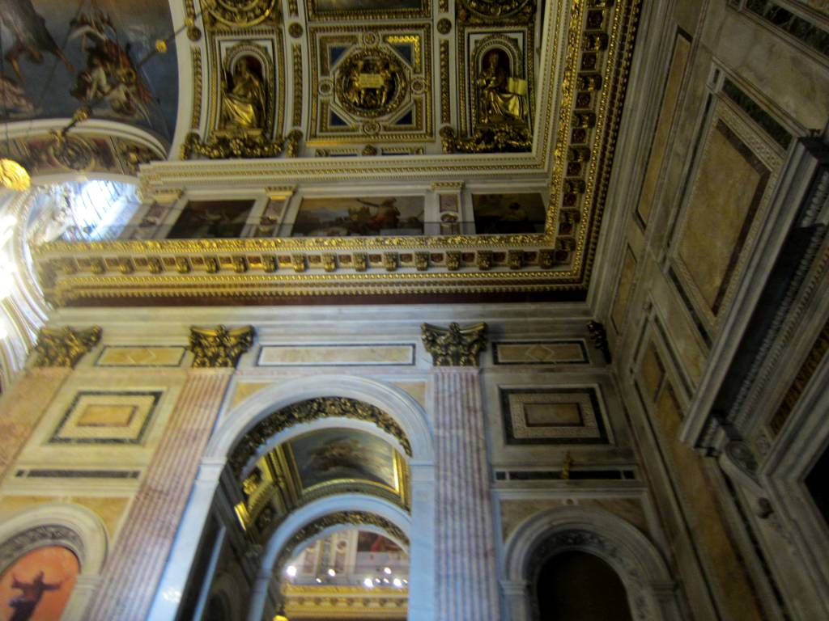
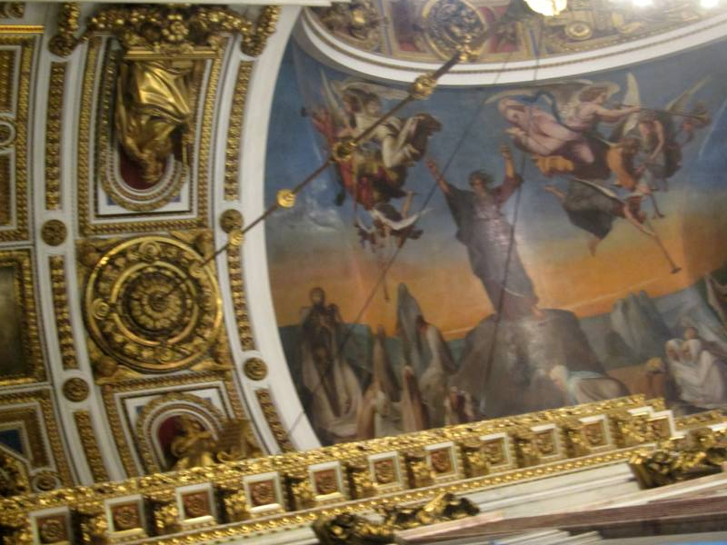
Pps. y fotografía Mari Tere

Slide 27
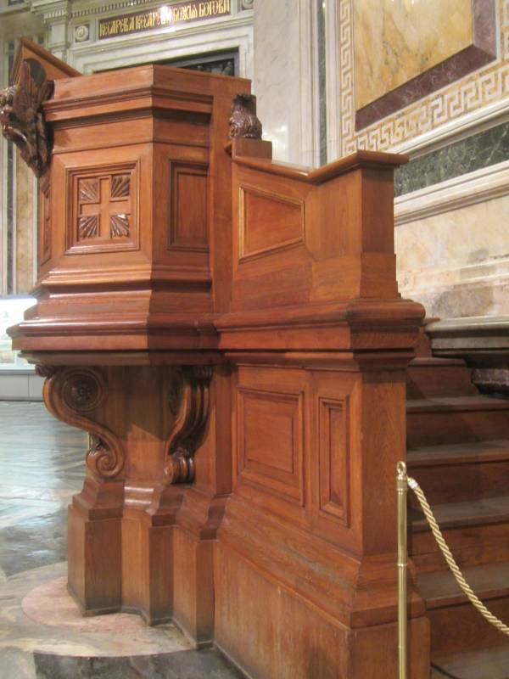
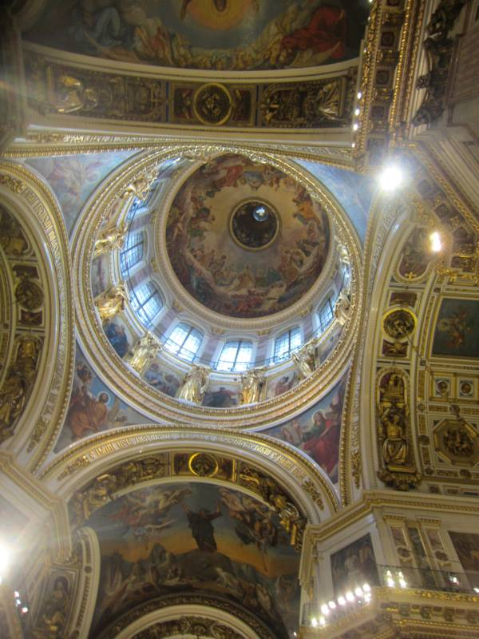
Pps. y fotografía Mari Tere

Slide 28
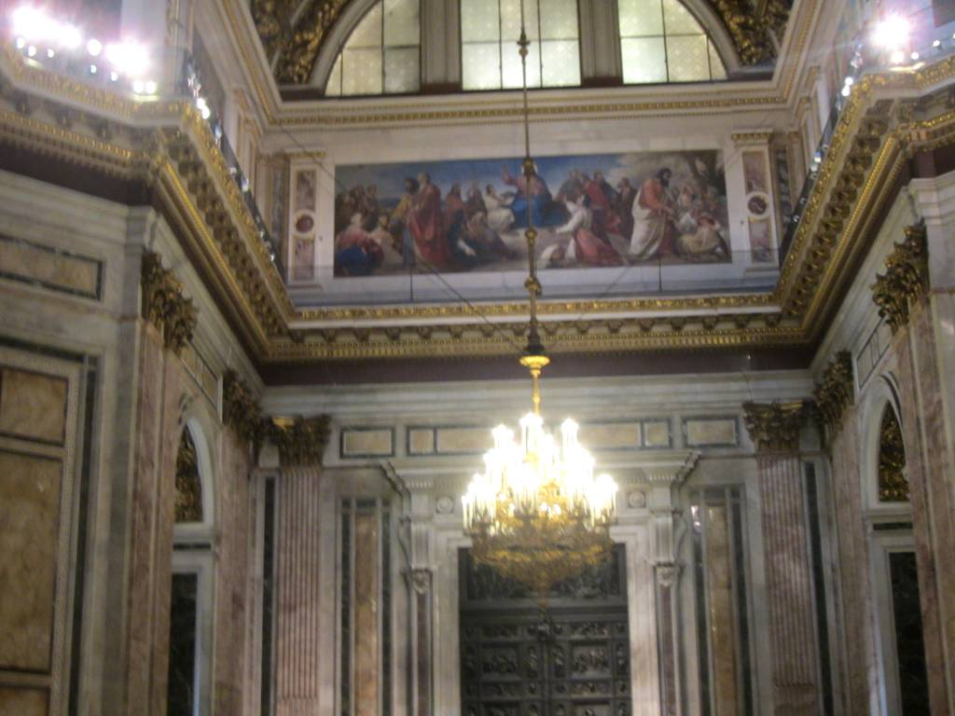
Pps. y fotografía Mari Tere

Slide 29
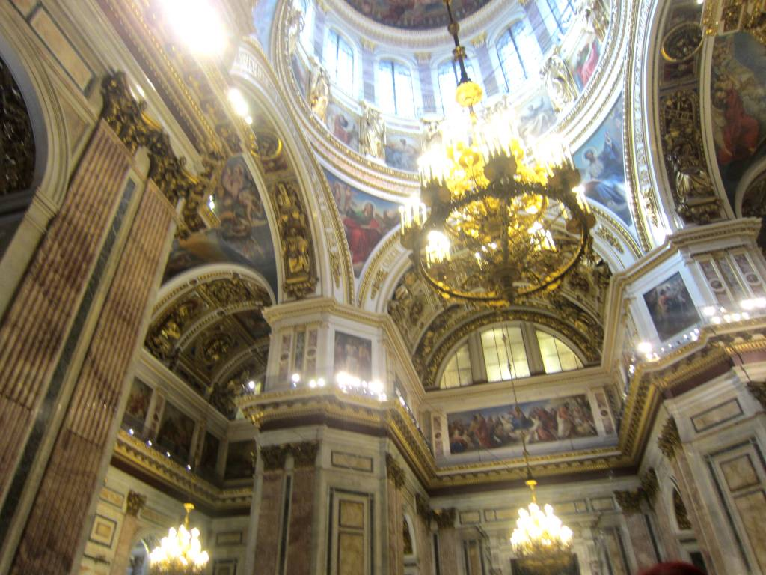
Pps. y fotografía Mari Tere

Slide 30
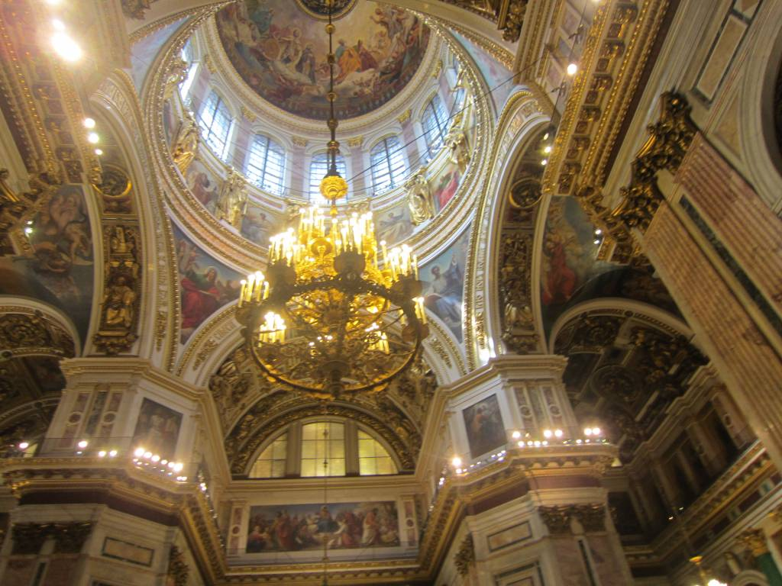
Pps. y fotografía Mari Tere

Slide 31
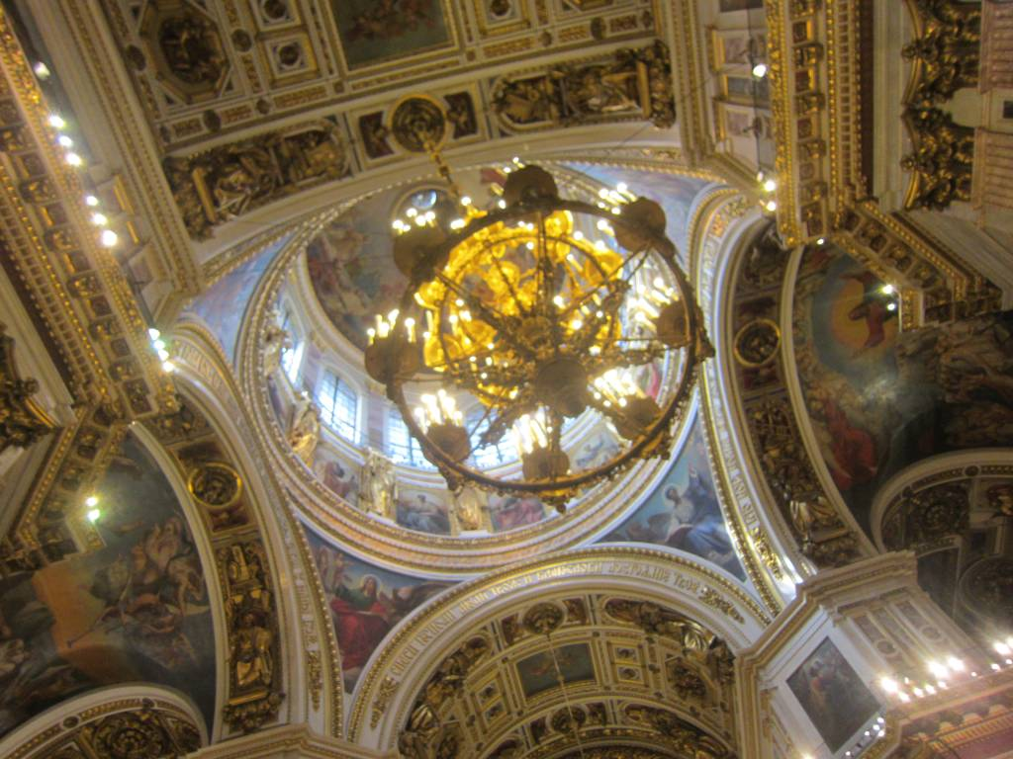
Pps. y fotografía Mari Tere

Slide 32
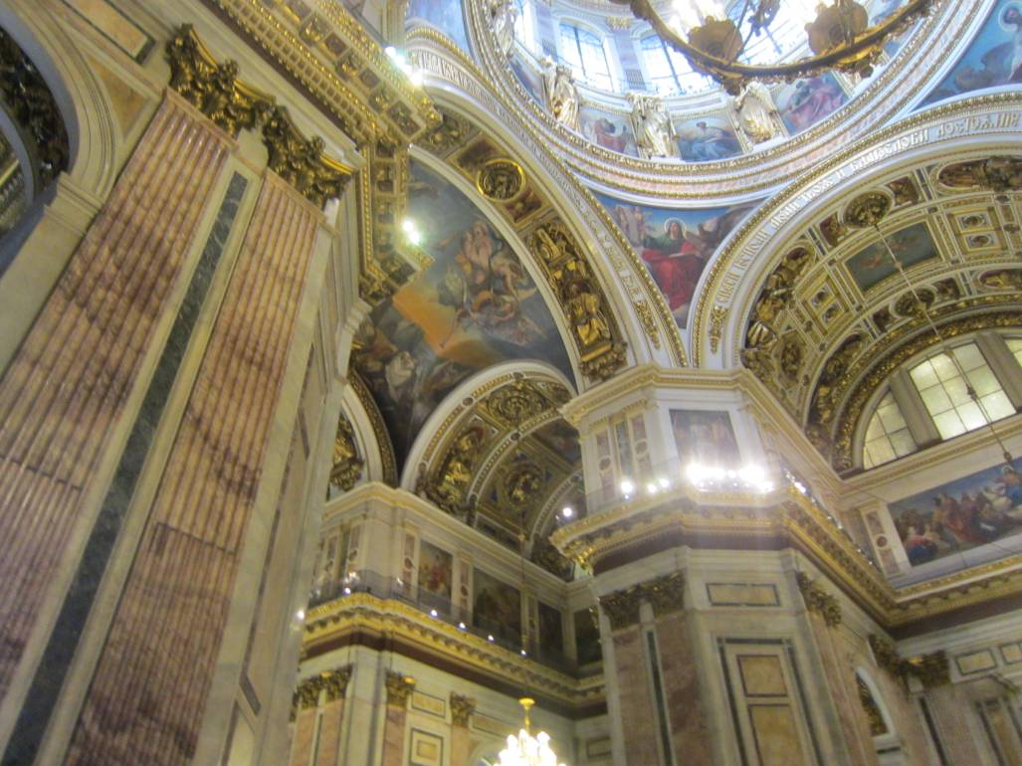
Pps. y fotografía Mari Tere

Slide 33
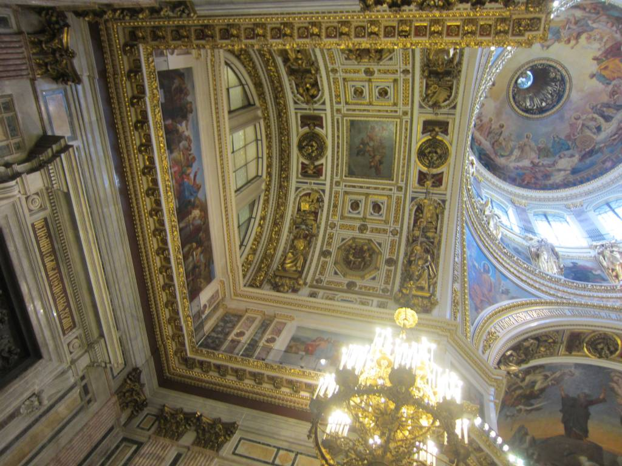
Pps. y fotografía Mari Tere

Slide 34
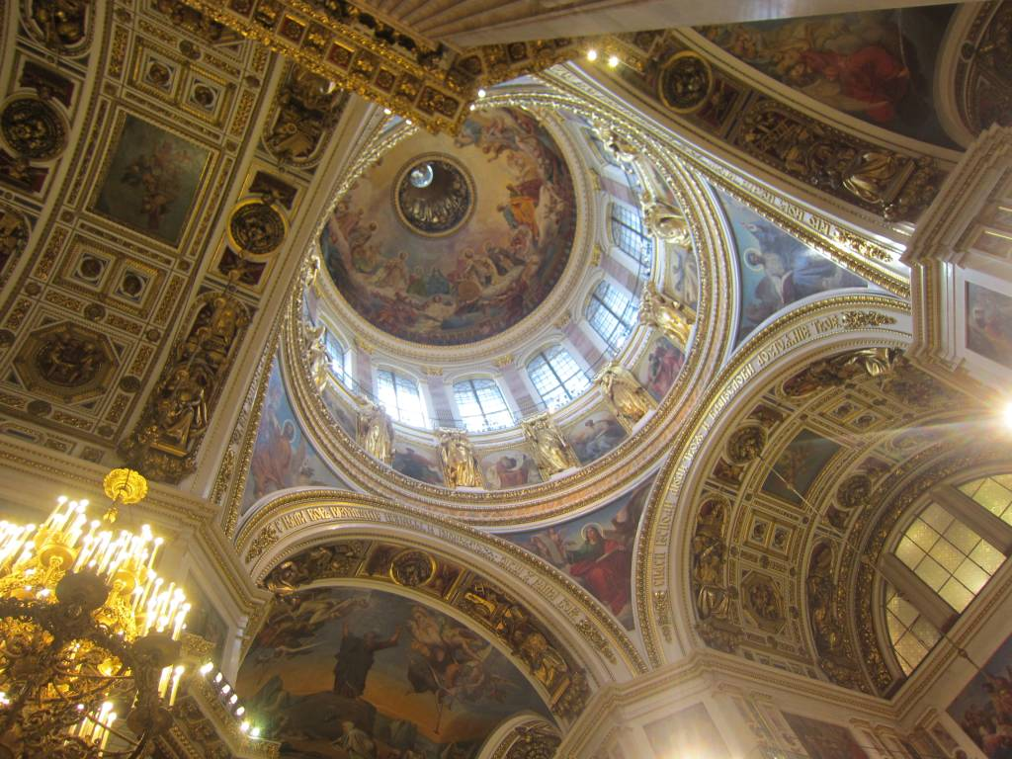
Cúpula
Pps. y fotografía Mari Tere

Slide 35
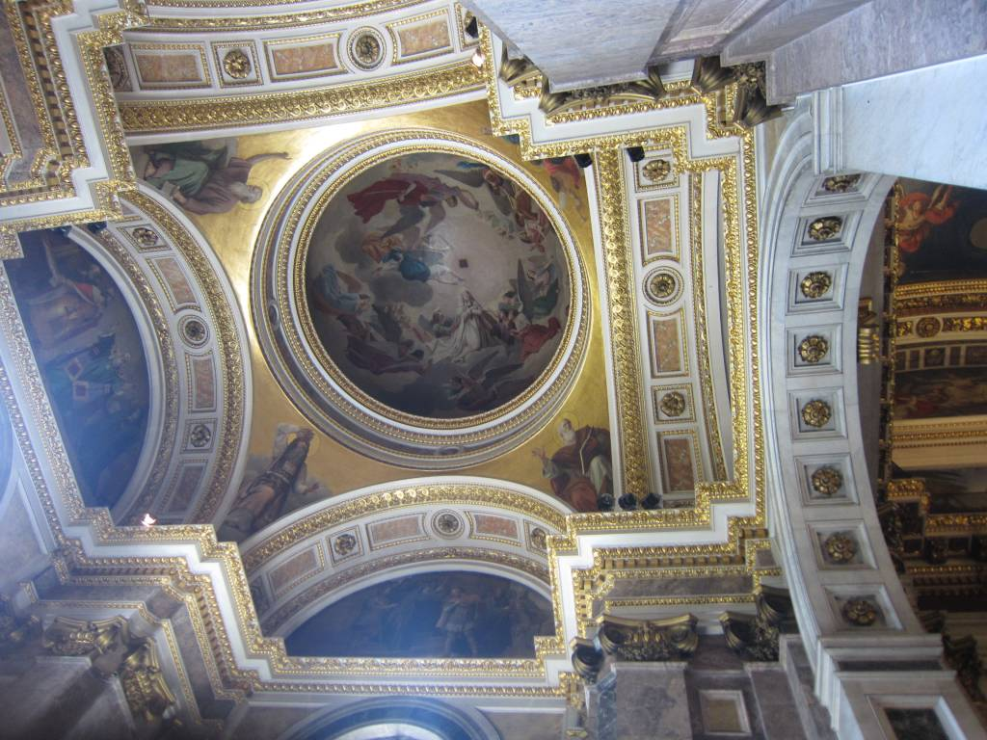
Pps. y fotografía Mari Tere

Slide 36
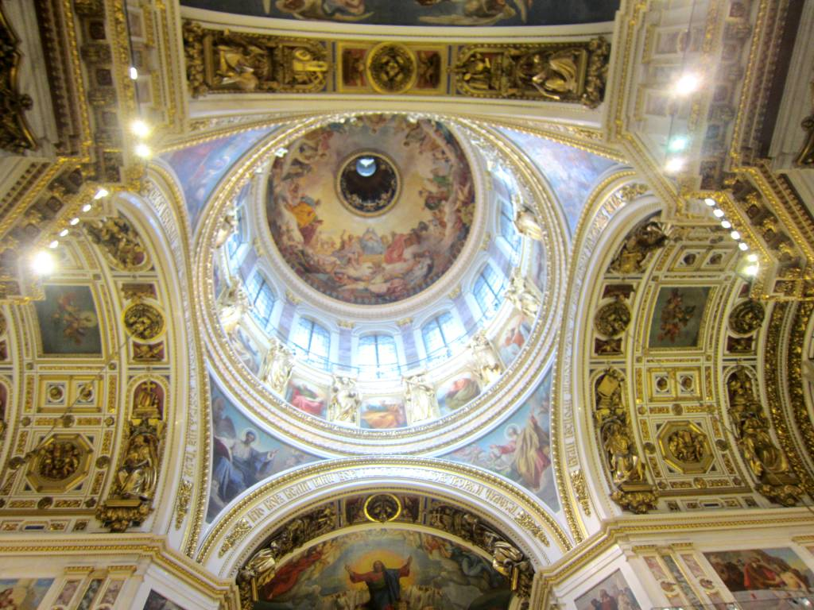
Pps. y fotografía Mari Tere

Slide 37
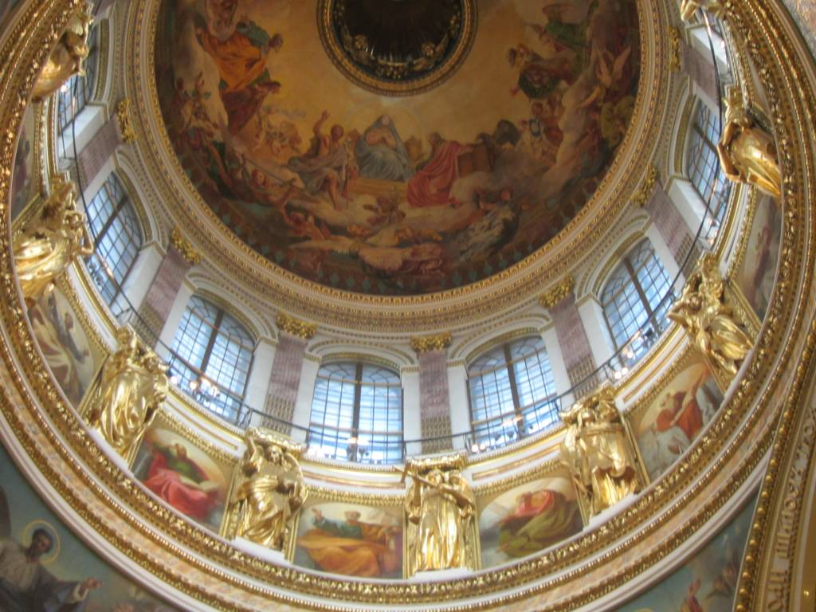
Pps. y fotografía Mari Tere

Slide 38
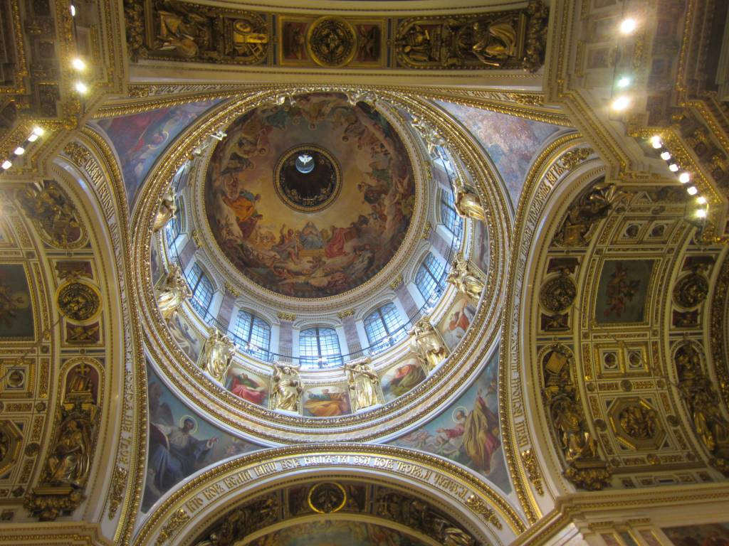
Pps. y fotografía Mari Tere

Slide 39
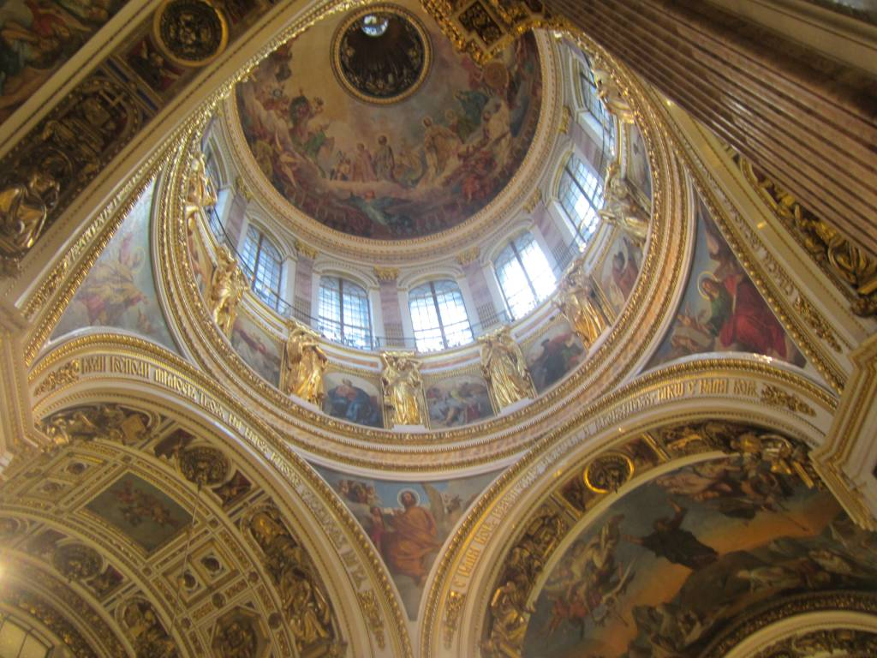
Pps. y fotografía Mari Tere

Slide 40
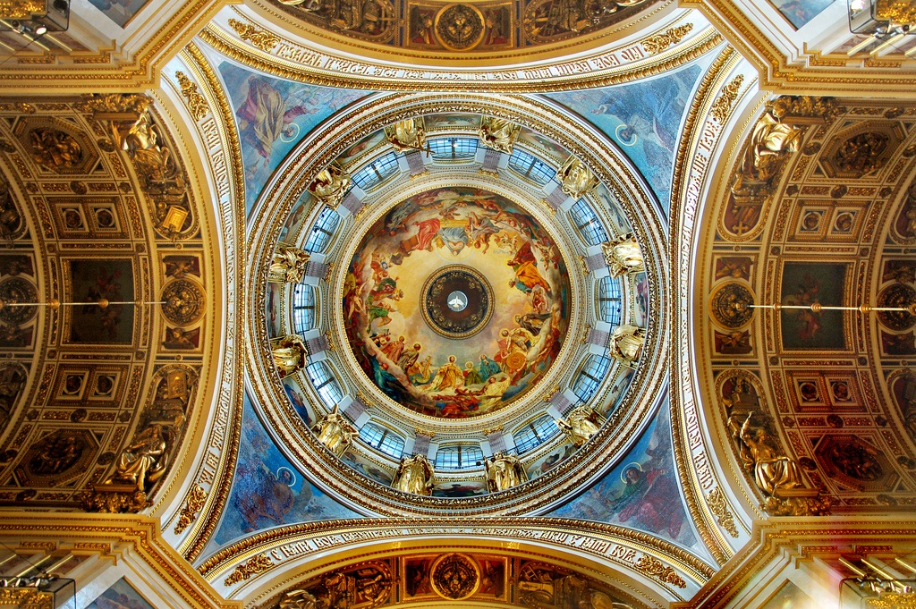
Pps. y fotografía Mari Tere

Slide 41
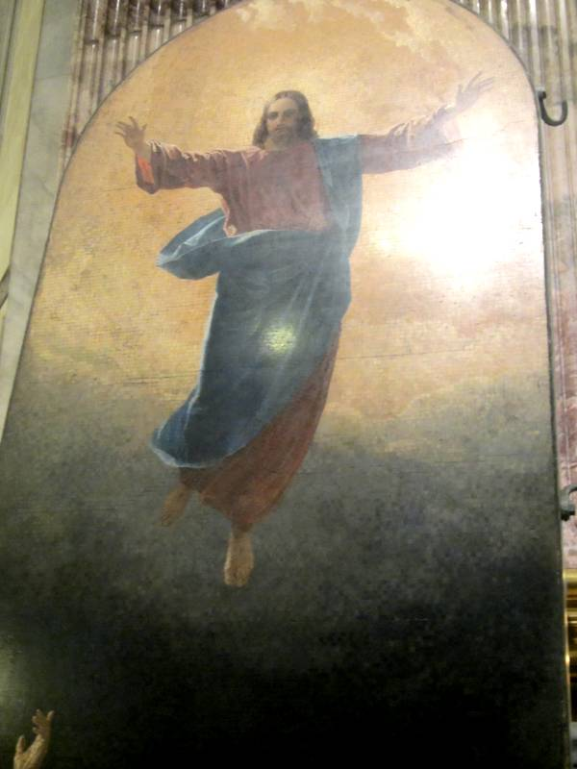
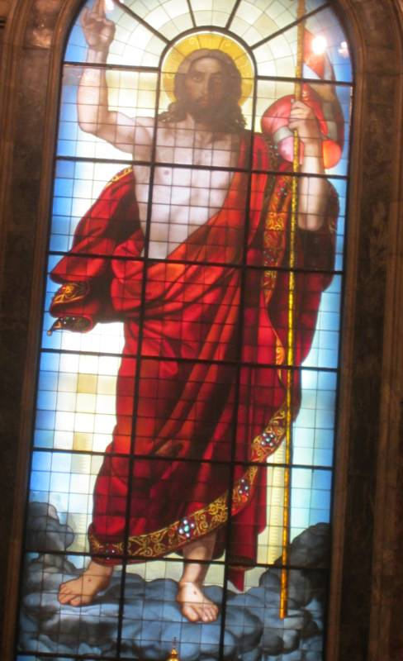

Slide 42
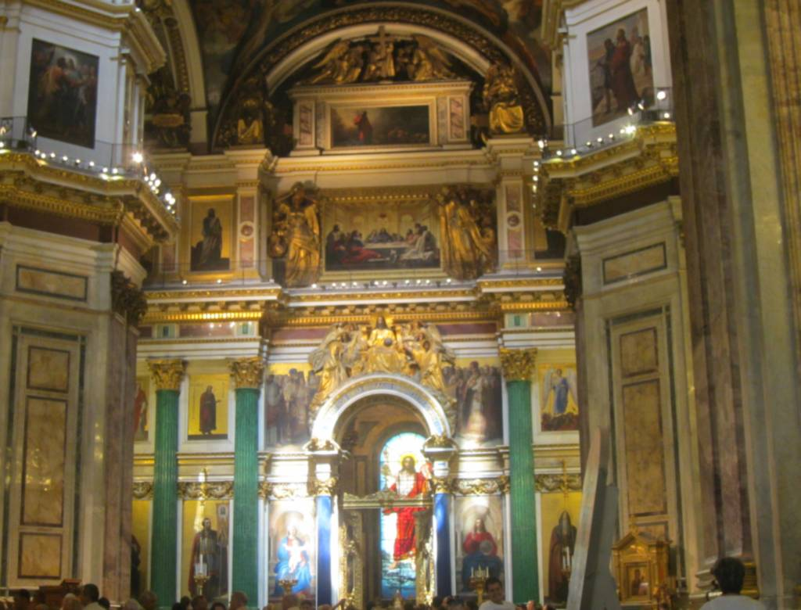
Nave interior con columnas cubiertas por placas de malaquita.

Slide 43
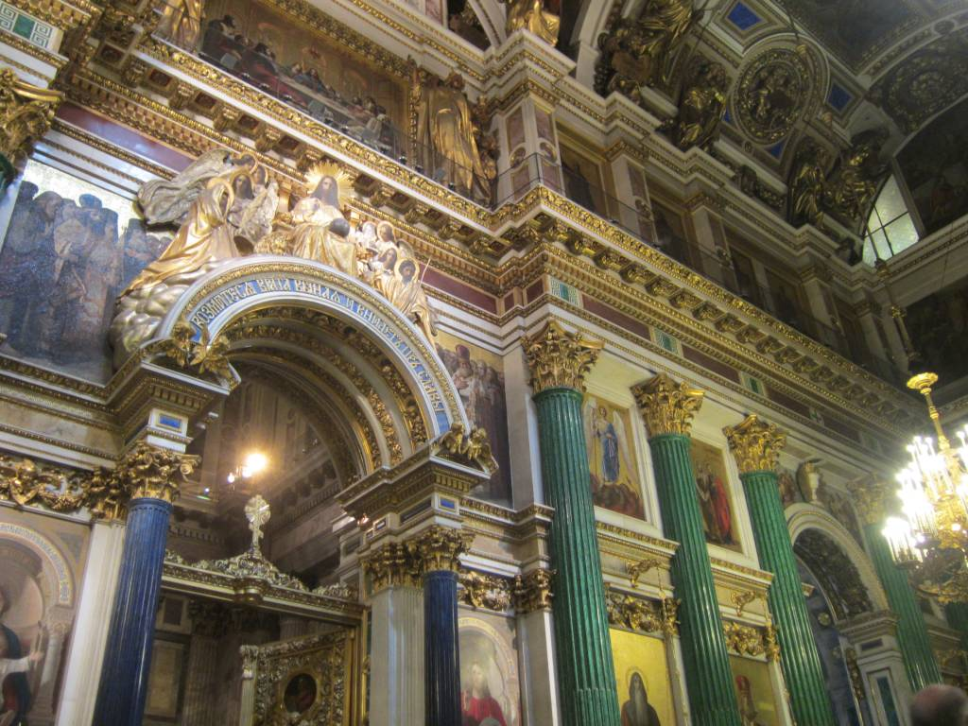
Pps. y fotografía Mari Tere

Slide 44
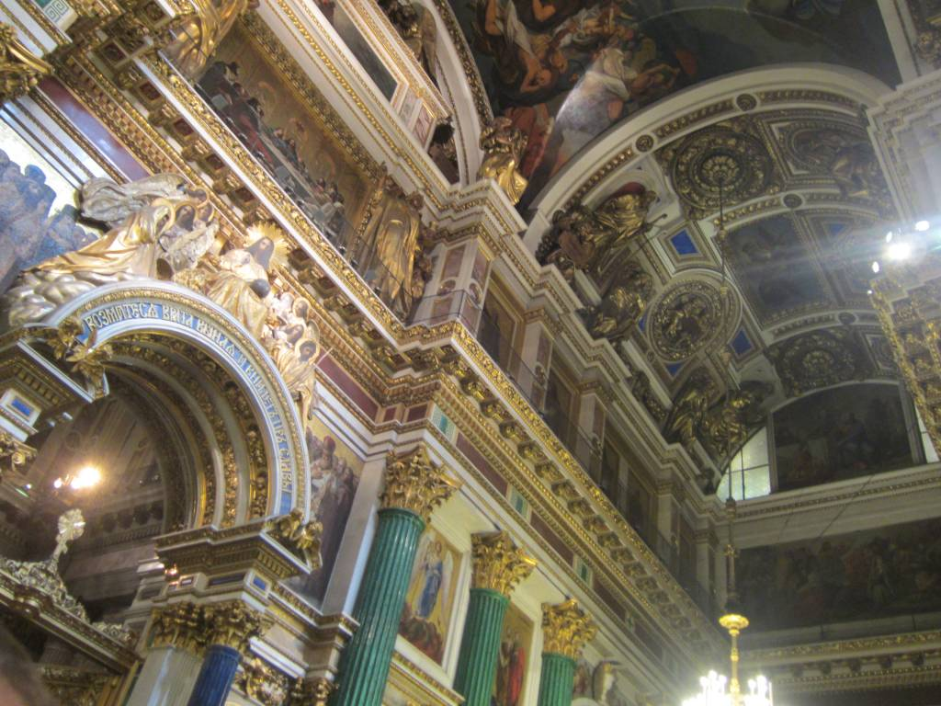
Pps. y fotografía Mari Tere

Slide 45
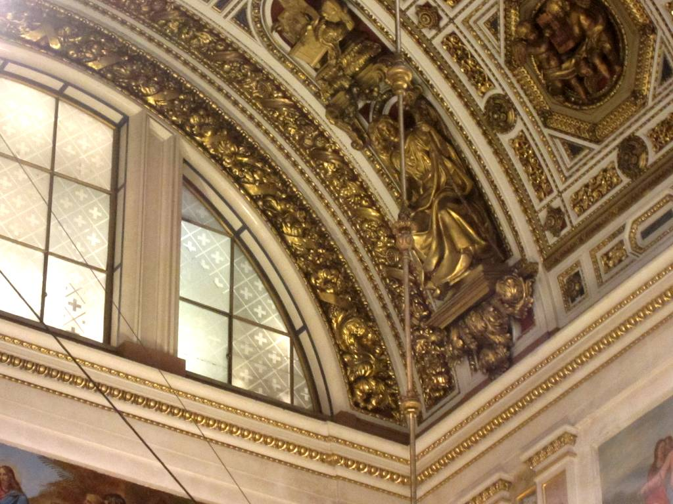
Pps. y fotografía Mari Tere

Slide 46
Diseño y Fotografías
María Teresa Espín
Música
Robert Schumann
“Alegro molto vivace”
2013
Alguna foto del principio no son mías para poder enseñar los campanarios, en las mías se puede apreciar el de derecha estaba cubierto por una lona.

Slide 47



Accede a la sección que desees desde aquí:
Propia Creación
De la Red
Dedicatorias | Fechas Especiales | Graciosos
Historia y Arte | Lugares | Musicales
Naturaleza y Ciencias | Política | Reflexión
Religiosos | Románticos | Salud
Dedicatorias | Fechas Especiales | Graciosos
Historia y Arte | Lugares | Musicales
Naturaleza y Ciencias | Política | Reflexión
Religiosos | Románticos | Salud
Si deseas recibir pps periódicamente en tu correo electrónico subscríbete aquí:

